Slide 1
Κεφάλαιο 8 ΘΑΛΑΣΣΙΑ ΣΤΑΘΜΗ
ΠΕΡΙΕΧΌΜΕΝΑ
8.1. ΜΕΤΑΒΟΛΕΣ ΤΗΣ ΘΑΛΑΣΣΙΑΣ ΣΤΑΘΜΗΣ
8.1.1. Χερσαίες συνιστώσες
8.1.2. Ευστατισμός
8.1.3. Σχετική μεταβολή της θαλάσσιας στάθμης
8.2. ΜΕΤΑΒΟΛΕΣ ΘΑΛΑΣΣΙΑΣ ΣΤΑΘΜΗΣ ΣΤΟ ΓΕΩΛΟΓΙΚΟ ΧΡΟΝΟ
8.2.1. Παλαιοκλιματικές συνθήκες
8.2.2. Θαλάσσια ισοτοπικά στάδια οξυγόνου
8.2.3. Μεταβολές θαλάσσιας στάθμης
8.3. ΣΥΓΧΡΟΝΕΣ ΕΥΣΤΑΤΙΚΕΣ ΔΙΑΚΥΜΑΝΣΕΙΣ ΤΗΣ ΘΑΛΑΣΣΙΑΣ ΣΤΑΘΜΗΣ
8.3.1. Μετεωρολογικές παράμετροι
8.3.2. Ωκεανογραφικές παράμετροι
8.3.3. Υδρολογικές παράμετροι (προσφορά ιζήματος)
8.4. ΚΛΙΜΑΤΙΚΗ ΑΛΛΑΓΗ – MΕΤΑΒΟΛΗ ΘΑΛΑΣΣΙΑΣ ΣΤΑΘΜΗΣ
8.4.1. Αύξηση της ατμοσφαιρικής θερμοκρασίας
8.4.2. Αύξηση της θαλάσσιας στάθμης
8.5. ΜΕΤΑΒΟΛΗ ΘΑΛΑΣΣΙΑΣ ΣΤΑΘΜΗΣ ΣΤΗ ΜΕΣΟΓΕΙΟ
8.5.1. Μεσόγειος Θάλασσα
8.5.2. Ελληνικές θάλασσες
ΒΙΒΛΙΟΓΡΑΦΙΑ
ΠΑΡΑΡΤΗΜΑ

Slide 2
ΕΙΣΑΓΩΓΗ
Η στάθμη της θάλασσας, ή το επίπεδο της θαλάσσιας στάθμης (SL: Sea Level) εξαρτάται σε παγκόσμια κλίμακα από:
(α) τη χωρητικότητα των ωκεάνιων λεκανών που εξαρτάται από τη παραμόρφωση του φλoιού,
(β) τον συνολικό όγκο του νερού των ωκεανών που εξαρτάται κυρίως από το κλίμα,
(γ) την κατανομή των μαζών του νερού με βάση το γεωειδές και
(δ) τις δυναμικές μεταβολές της επιφάνειας της θάλασσας εξαιτίας των μετεωρολογικών (π.χ. άνεμος), ωκεανογραφικών (θαλάσσια ρεύματα) και υδρολογικών (ποτάμιες εκφορτίσεις) παραγόντων.
Οι τέσσερις αυτές μεταβλητές συμπεριλαμβάνονται υπό τον όρο Ευστατισμός (Ε: Eustacy).

Slide 3
Η Μέση Θαλάσσια Στάθμη (ΜΘΣ) (MSL: Mean Sea Level) αντιστοιχίζεται επίσης με την ισοδυναμική επιφάνεια του γεωειδούς.
Το γεωειδές (geoid) είναι εξ ορισμού μια ισοδύναμη επιφάνεια στην οποία η δύναμη της βαρύτητας είναι παντού κάθετη. Το γεωειδές περιγράφεται ως μια συνάρτηση της βαρύτητας της Γης, η οποία με τη σειρά της είναι συνάρτηση της δομής, της πυκνότητας, της ρεολογίας, της περιστροφής και της αστρονομικής βαρύτητας, πέραν της παγκόσμιας βαρύτητας που εκλαμβάνεται ως σταθερή
Η επιφάνεια του του γεωειδούς (geoid) διαφέρει από το ελλειψοειδές αναφοράς (ellipsoid) (ή γήινο ελλειψοειδές) με τη Γη να περιγράφεται ως ιδανική ελλειπτική επιφάνεια στην οποία η διαφορά μεταξύ του άξονα ισημερινού και του πολικού άξονα ισούται περίπου με 21 km, όντας υψηλότερο στη περίπτωση θετικής βαρυτικής ανωμαλίας (δηλαδή πλεόνασμα μάζας) και χαμηλότερο στη περίπτωση αρνητικής βαρυτικής ανωμαλίας (δηλαδή έλλειμα μάζας).
Όμως, οι προαναφερόμενες διαφορές υψομέτρου δεν είναι ανάλογες με τις φυσικές υψομετρικές διαφορές. Έτσι στη περίπτωση της φυσικής επιφάνειας της Γης (δηλαδή, η τοπογραφική επιφάνεια των ηπείρων και του πυθμένα των ωκεανών), ενώ η υψομετρική διαφορά κυμαίνεται από +8.848 m (Όρος Έβερεστ) έως −11.034 m (Mariana Trench, Eιρηνικός Ωκεανός). Η απόκλιση του γεωειδούς (geoid undulation) από το γήινο ελλειψοειδές κυμαίνεται από +85 m (Ισλανδία) έως −106 m (νότια Ινδία) και κατά μέσο όρο λιγότερο από 200 m (Fowler 2005).

Slide 4
Η ισοδυναμική επιφάνεια του γεωειδούς ταυτίζεται (με αρκετή ακρίβεια, ±1m) με τη Μέση Στάθμη της Θάλασσας (ΜΣΘ) εάν αυτή διορθωθεί από την επίδραση των παλιρροιών, των ρευμάτων, της μεταβολής της πυκνότητας και του κυματισμού (δηλαδή, ως προς την δυναμική τοπογραφία της (dynamic topography) πάνω στις οποίες το δυναμικό του βαρυτικού πεδίου είναι σταθερό [W(x,y,z) = ct]. Κατ’ επέκταση η επιφάνεια της θάλασσας αποτελεί μια ισοδυναμική επιφάνεια, δηλαδή σταθερού βαρυτικού δυναμικού (W), αφού εάν δεν είχε το ίδιο δυναμικό τότε το νερό θα μετακινείτο λόγω βαρύτητας μέχρι να εξισωθούν οι διαφορές δυναμικού, δηλαδή να διαμορφωθεί η θαλάσσια ισοδυναμική επιφάνεια.
Η Μέση Θαλάσσια Επιφάνεια (MSS: Mean Sea Surface) αντιστοιχεί στη θέση της ωκεάνιας επιφάνειας ως ο μέσος όρος μιας κατάλληλης χρονικής περιόδου ώστε να εξαλειφθούν οι ετήσιες, ημι-ετήσιες, εποχιακές και λοιπές αυξομοιώσεις της θαλάσσιας επιφάνειας (δηλαδή να διορθωθεί ως προς της δυναμική τοπογραφία).
Έτσι, η Μέση Δυναμική Τοπογραφία (MDT: Mean Dynamic Topography) αντιπροσωπεύει την Μέση Θαλάσσια Επιφάνεια με αναφορά στο Γεωειδές μετά από τις απαραίτητες γεωφυσικές διορθώσεις.

Slide 5
Γραφική απεικόνιση των επιφανειών του αναγλύφου (πράσινη), του γεωειδούς (μωβ), του ελλειψοειδούς εκ περιστροφής (καφέ) και της μέσης θαλάσσια επιφάνεια (μπλε) (τροποποιημένο από [1]).

Slide 6
Μεταβολές της θαλάσσιας σταθμής.
Χερσαίες Συνιστώσες
Οι χερσαίες (λιθοσφαιρικές) συνιστώσες, δηλαδή αυτές που αφορούν τη παραμόρφωση του φλοιού της γης ή ποιο συγκεκριμένα του χερσαίου γεωειδούς (LG: land geoid) είναι:
(1) η παραμόρφωση του γήινου φλοιού (CD: crustal deformation) σε παγκόσμια κλίμακα,
(2) η ισοστασία (I: isostacy) σε περιοχική κυρίως κλίμακα,
(3) ο τεκτονισμός (T: tectonism) σε περιοχική ή και τοπική κλίμακα και
(4) η συμπύκνωση των ιζημάτων (C: compaction) κυρίως σε τοπική κλίμακα.
Το σύνολο των χερσαίων συνιστωσών (LC: Land Components), που συμβάλλουν στην διαμόρφωση της θαλάσσιας στάθμης, δίνονται από τη σχέση:
$$\sum{LC=I+GE+ T+C}$$

Slide 7
ΕΥΣΤΑΤΙΣΜΟΣ
Ο Eυστατισμός (Ε), δηλαδή η μεταβολή της θαλάσσιας στάθμης που οφείλεται σε παράγοντες που αφορούν το νερό των ωκεανών είναι η συνισταμένη πολλών επιμέρους συνιστωσών, που θα μπορούσαν να ομαδοποιηθούν στις:
Πρωτεύουσες συνιστώσες:
χωρητικότητα λεκανών,
τεκτονο-ευστατισμό (Ε_{ΤΕ}: tectono-eustacy)
διαθέσιμος όγκος
(η παγετo-ευστατική συνιστώσα (Ε_{GL}: glacio-eustatic component),
επιφανειακή κατανομή (θαλάσσιο γεωειδές και εξαιτίας της περιστροφής της γης) και
γεωειδούς ευστατισμού (E_{GE}: Geoidal-eustacy component)
Δευτερεύουσες συνιστώσες ( που επηρεάζουν κυρίως το επιφανειακό στρώμα):
Περιστροφή της Γης – Έλξη πλανητών
συνιστώσας του περιστροφικού ευστατισμού (ERO: Rotational eustacy component).
αυξομειώσεις της στροφορμής της Γης και
ευστατισμό (στροφ)ορμής (Ε_{ΜΟ}: momentum eustasy).
δυναμικών παραγόντων (στερική διαστολή ή συστολή, λοιποί ωκεανογραφικοί, μετεωρολογικοί και υδρολογικοί).
Δυναμικός ευστατισμός (E_{DY}: Dynamic eustacy)

Slide 8
Xερσαίες (λιθοσφαιρικές) συνιστώσες
Η παραμόρφωση του γήινου φλοιού που εξαρτάται κυρίως από τις κινήσεις των λιθοσφαιρικών πλακών, οι οποίες σχετίζονται με τις κινήσεις του ανωτέρου μανδύα, τη ψύξη του πλανήτη γη, δηλαδή τη μεταφορά θερμότητας από το εσωτερικό, όπου έχει συσσωρευτεί, στο διάστημα.
Ο τεκτονισμός (T: tectonism) είναι επίσης μια ορογενετική διεργασία που συμμετέχει στη παραμόρφωση του φλοιου και εκτός από τις ζώνες ορογένεσης προκαλεί και απότομες υψομετρικές διαφορές σε ενεργά περιθώρια που είναι ιδιαίτερα αντιληπτές σε τοπικό επίπεδο, όπως στη περίπτωση της νοτιοδυτικής Κρήτης όταν μετα από δυο σεισμοτεκτονικά γεγονότα 64 μ.Χ. και 365 μ.Χ. η περιοχή ανυψώθηκε συνολικά περί τα 9 m (Stiros & Papageorgiou 2001).
Η συμπύκνωση των ιζημάτων (C: compaction) είναι επίσης μια διεργασία τροποποίησης του ανάγλυφου. Αφορά κυρίως τις λεκάνες όπου συσσωρεύονται ιζήματα μεγάλου πάχους (εκατοντάδες μέτρων), όπου εξαιτίας του βάρους των υπερκείμενων στρωμάτων τα ιζήματα συμπιέζονται με αποτέλεσμα οι κόκκοι τους να καταλαμβάνουν μικρότερο όγκο μέσα από την προσέγγιση (αναδιάταξη) των κόκκων και την απομάκρυνση του νερού των πόρων.
Με τον όρο ισοστασία (Ι: Isostacy) αναφερόμαστε στη γεωλογία στην βαρυτική ισορροπία μεταξύ της λιθόσφαιρας και της υποκείμενης ασθενόσφαιρας, με χαρακτηριστικό παράδειγμα την επίπλευση των λιθοσφαιρικών πλακών σε υψόμετρο που εξαρτάται από το πάχος και τη πυκνότητά τους. H διεργασία της Ισοστασίας κατά τις μεσοπαγετώδεις περιόδους προκαλεί ανύψωση της χέρσου λόγω μείωσης του όγκου των πάγων, Παγετώδης ισοστασία (I_{gl}: glacio-isostatic component) και ταπείνωση των παρακείμενων θαλάσσιων λεκανών κάτω από το βάρος του αυξανομένου όγκου νερού αλλά και της απόθεσης των ιζημάτων που καλείται Υδρο-ισοστασία (I_{hd} : hydro-isostatic component). Χαρακτηριστικό παράδειγμα είναι η σκανδιναβική χερσόνησος, όπου η χέρσος ανυψώνεται με ρυθμό περί το 1 mm/year.

Slide 9
Θαλάσσιες συνιστώσες = Ευστατισμός
Τεκτονο-ευστατισμό (Ε_{ΤΕ}: tectono-eustacy): Η γεωτεκτονική παραμόρφωση της χωρητικότητας των ωκεάνιων λεκανών που εξαρτάται από τη παραμόρφωση του φλoιού. Για παράδειγμα η διάνοιξη του ωκεανού στην μεσο-ωκεάνεια ράχη του Ατλαντικού είναι της τάξης των 25 mm/yr, ενώ η υποβύθιση της πλάκας του Ειρηνικού είναι της τάξης των 80-145 mm/yr (DeMets et al. 2010).
Παγετo-ευστατική συνιστώσα (ΕGL: glacio-eustatic component): τον συνολικό διαθέσιμο όγκο του νερού των ωκεανών που εξαρτάται εξαρτάται πρωτίστως από τις κλιματικές συνθήκες και κυρίως με τις αυξομειώσεις της ατμοσφαιρικής θερμοκρασίας που συνδέεται με την παρουσία των παγετικών (χαμηλή στάθμη, λόγω δέσμευσης του νερού ως πάγος επι της χέρσου) και μεσοπαγετικών περιόδων (υψηλή στάθμης, μετά το λιώσιμο των παγετώνων) και δευτερευόντας από έναν αριθμό άλλων παραγόντων όπως η προσθήκη νεανικού νερού, η αποθήκευση νερού σε ιζήματα, σε λίμνες, οι διακυμάνσεις του κύριου υδρολογικού κύκλου (αλλαγή στη νεφοκάλυψη, στην ισορροπία εξάτμισης – υγροποίησης
Γεωειδής ευστατισμού (EGE: Geoidal-eustacy component): Η δε κατανομή των θαλάσσιων μαζών σύμφωνα με το ελλειψοειδές της γης, η οποία εξαρτάται από τη διαφορά μεταξύ της επιφάνειας του γεωειδούς που είναι ακανόνιστομε το πραγματικό επίπεδο της θάλασσας που συχνά απομακρύνεται λίγο από το γεωειδές λόγω των διαφόρων δυναμικών μεταβολών που επηρεάζουν το πραγματικό επίπεδο της θάλασσας, το λεγόμενο δυναμικό επίπεδο της θάλασσας (dynamic sea level).

Slide 10
Περιστροφικός ευστατισμός (ERO: Rotational eustacy component). Οφείλεται στη παραμόρφωση του περιστροφικού ελλειψοειδούς της γης καθώς προσαρμόζεται στις αλλαγές της περιστροφής τη γης, οι οποίες είναι μεγαλύτερες μεταξύ των χαμηλών (παγετώδεις περίοδοι) και υψηλών (μεσοπαγετώδεις περίοδοι) σταθμών της θαλάσσιας επιφάνειας, όπως επίσης και στις αλλαγές της περιστροφής της γης, εξαιτίας της πλανητικής επιρροής του Ηλίου επί του συστήματος Γης – Σελήνης
Ευστατισμό (στροφ)ορμής (ΕΜΟ: momentum eustasy), δηλαδή Τις διαφορές της θαλάσσιας στάθμης εξαιτίας των διαφορών μεταξύ γωνιακής στροφορμής υδρόσφαιρας και στερεάς Γης που λαμβάνουν χώρας σε χρονικές κλίμακες 10ετιών έως 100τιών, ο Mörner (1988)
Δυναμικός ευστατισμός (E_{DY}: Dynamic eustacy) που εκφράζει τις δυναμικές μεταβολές της επιφάνειας της θάλασσας εξαιτίας των μετεωρολογικών (π.χ. άνεμος), ωκεανογραφικών (θαλάσσια ρεύματα) και υδρολογικών (ποτάμιες εκφορτίσεις) παραγόντων.
Το άθροισμα των Eυστατικών Συνιστωσών (EC: Eustatic Components) που συμβάλλουν στην διαμόρφωση της θαλάσσιας στάθμης, δίνονται από τη σχέση:
$$\sum{EC=Ε_{TE}+E_{GE}+ E_{GL}+E_{RO}+E_{MO}+E_{DY}}$$

Slide 11
Μέση Θαλάσσια Στάθμη (MSL: Μean Sea Level) που εκφράζει τον μέσον όρο των αλλαγών της θαλάσσιας στάθμης για μια δεδομένη χρονική περίοδο (συνήθως τα 20 χρόνια)
H αλλαγή της θαλάσσιας στάθμης σε σχέση με το παράκτιο ανάγλυφο σε μια δεδομένη περιοχή χρησιμοποιείται καλείται Σχετική Αλλαγή της Θαλάσσιας Στάθμης (RSLC: Relative Sea Level Change), εκφράζοντας την δυναμική σχέση μεταξύ κυρίως του ευστατισμού και της τοπικής ισοστασίας.
Η Σχετική Θαλάσσια Στάθμη (RSL: Relative Sea Level) είναι το αποτέλεσμα της ισορροπίας (τηε διαφοράς) μεταξύ του αθροίσματος των ευστατικών (EC) και των χερσαίων (LC συνιστωσών της αλλαγής της θαλάσσιας στάθμης:
$$SL=\left(Ε_{TE}+E_{GE}+ E_{GL}+E_{RO}+E_{MO}+E_{DY}\right)− \left(I+GE+ T+C\right)$$

Slide 12
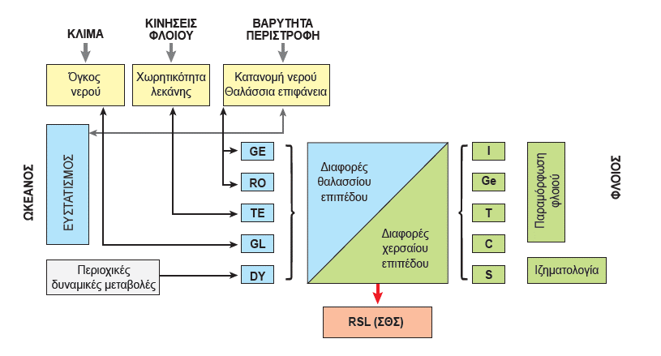
Διάγραμμα ροής των χερσαίων και θαλάσσιων μεταβλητών που διαμορφώνουν τη σχετική μεταβολή της θαλάσσιας στάθμης (τροποποιημένο από Morner 1980).

Slide 13
Μεταβολές θαλάσσιας στάθμης στο γεωλογικό χρόνο
Το γεωλογικό παρελθόν της Γης, πέραν από τις κινήσεις των ηπείρων, συνδέεται με τις αλλαγές του κλίματος του οποίου η κύμανση ευρίσκεται μεταξύ δυο κυρίαρχων κλιματικών καταστάσεων:
του θερμοκηπίου και (2) του πάγου.
Οι δύο αυτές ακραίες κλιματικές καταστάσεις που διαρκούν για εκατομμύρια χρόνια δεν πρέπει να συγχέονται με τις παγετώδεις και τις μεσο-παγετώδεις περιόδους, οι οποίες λαμβάνουν χώρα στη διάρκεια της ιδίας κλιματικής κατάστασης, διαρκούν σαφώς λιγότερο από 10⁶ χρόνια και τα αίτια τους είναι περισσότερο κλιματικά.
Οι κύριοι παράγοντες που εμπλέκονται στις αλλαγές του παλαιο-κλίματος πιστεύεται ότι είναι:
(α) η συγκέντρωση του ατμοσφαιρικού διοξειδίου του άνθρακα,
(β) οι μεταβολές στην τροχιά της Γης,
(γ) οι μακροπρόθεσμες αλλαγές στην ηλιακή σταθερά και
(δ) σε ορογενετικές αλλαγές λόγω της δυναμικής των τεκτονικών πλακών.

Slide 14
Η Γη σε “κατάσταση θερμοκηπίου” ("greenhouse Earth’’) είναι μια περίοδος κατά την οποία δεν υπάρχουν παγετώνες επί των ηπείρων, τα επίπεδα διοξειδίου του άνθρακα και άλλων αερίων του θερμοκηπίου (όπως υδρατμοί και μεθάνιο) είναι υψηλά και οι θερμοκρασίες της επιφάνειας της θάλασσας (SST) κυμαίνονται από 28 °C (στις τροπικές περιοχές έως 0 °C στις πολικές περιοχές (Price et al. 1998). Η Γη βρίσκεται σε κατάσταση θερμοκηπίου για περίπου το 85% της ιστορίας της. Υπάρχουν πολλές θεωρίες για τους μηχανισμούς που διαμορφώνουν την κατάσταση θερμοκηπίου, σίγουρα όμως έχουν βρεθεί υψηλές συγκεντρώσεις CO₂ και των υπολοίπων θερμοκηπιακών αερίων, ενώ οι τεκτονικές κινήσεις είναι ιδιαίτερα ενεργές, όπως κατά την πλέον γνωστή θερμοκηπιακή περίοδος της Γης, πριν από 368 εκατομμύρια χρόνια, την Παλαιοζωική Εποχή (Monnin et al. 2001).
Η Γη σε "κατάσταση πάγου" (“Iicehouse Earth”) είναι μια περίοδος κατά την οποία η Γη έχει τουλάχιστον δύο περιοχές καλυμμένες με πάγο (τους δυο πόλους), την Αρκτική και την Ανταρκτική. Τα παγετικά αυτά καλύμματα ανάλογα ενισχύονται (με πρόσθεση και επιπλέον περιοχών) και άλλοτε μειώνονται διαμορφώνοντας έτσι τις γνωστές παγετώδεις και μεσοπαγετώδεις περιόδους. Οι μηχανισμοί δημιουργίας των περιόδων κατάστασης πάγου δεν είναι γνωστές και διερευνώνται, όπως και η μετάβαση τους στη κατάσταση του θερμοκηπίου. Πάντως υπάρχουν ενδείξεις ότι στις περιόδους αυτές υπάρχει μείωση του CO₂ στην ατμόσφαιρα πιθανότατα λόγω μείωσης της ηφαιστειακής δραστηριότητας (Monnin et al. 2001).
Η ακραία κατάσταση της περιόδου του πάγου, που ουσιαστικά είναι η ακριβώς αντίθετη από εκείνη της θερμοκηπιακής κατάστασης είναι η Γη σε κατάσταση χιονόμπαλας (snowball earth) κατά την οποία η επιφάνεια της Γης έχει παγώσει εντελώς. Μια τέτοια περίοδος θεωρείται η Μεγάλη προ-Κάμβρια Παγετική Εποχή ("The Great Infra-Cambrian Ice Age") (Smith et al. 2003).

Slide 15
Θαλάσσια Ισοτοπικά στάδια οξυγόνου
Τα θαλάσσια ισοτοπικά στάδια (MIS: Marine isotope stages) τα οποία αναφέρονται στο ισότοπο του οξυγόνου, δηλαδή στάδια του ισοτόπου του οξυγόνου (OIS: oxygen isotope stages), τα οποία αντιστοιχούν στην εναλλαγή θερμών και ψυχρών περιόδων του παλαιοκλίματος της Γης (Wright 2000).
Τα στάδια έχουν προκύψει από την αναλογία του οξυγόνου με ατομική μάζα 18 προς το οξυγόνο με ατομική μάζα 16 (¹⁸O/¹⁶O) που ανιχνεύεται σε ορισμένα συστατικά όπως σε κόκκους γύρεως (pollen) σε πλαγκτονικά τρηματοφόρα (foraminifera) και σε σαπροπηλούς (sapropels). Οι τιμές της αναλογίας ακολούθως συνδέονται με τη θερμοκρασία του νερού των ωκεανών, δηλαδή με τις αλλαγές στη παλαιο-θερμοκρασία που επικρατούσε κατά την απόθεση των ιζημάτων, δείγματα των οποίων συλλέχτηκαν από πυρήνες που συνελέγησαν από μεγάλα βάθη.
Ακολούθως, δημιουργήθηκε η ισοτοπική καμπύλη LR04 για τα τελευταία 5,3 Ma χρησιμοποιώντας τις τιμές του λόγου ¹⁸Ο/¹⁶Ο σε βενθικά τρηματοφόρα από 57 παγκόσμια κατανεμημένα σημεία δειγματοληψίας και με χρήση τον αυτοματοποιημένο αλγόριθμο γραφικής συσχέτισης των Lisiecki & Raymo (2005). Η εκτίμηση του σφάλματος στο μοντέλο ηλικίας LR04 είναι της τάξης των ±6 ka για το Κατώτερο Πλειστόκαινο (3-1 Ma) και ±4 ka για το Ανώτερο Πλειστόκαινο (1 Ma).

Slide 16
Θαλάσσια Ισοτοπικά στάδια οξυγόνου
Σχηματική παράσταση της καμπύλης μεταβολής του λόγου ¹⁸Ο/¹⁶Ο με υπέρθεση των ισοτοπικών σταδίων του Φανεροζωϊκού Μεγαλο-αιώνα (από Railsback et al. 2015).

Slide 17
Περίοδοι μεταβολών θαλάσσιας στάθμης, στο γεωλογικο χρόνο
Σύμφωνα με τη γενική ταξινόμηση των μεταβολών της θαλάσσιας στάθμης, με βάση τη διάρκεια τους στη κλίμακα του γεωλογικού χρόνου, του Fairbridge (1983) διακρίνονται τρία είδη μεταβολών:
(α) μακράς διάρκειας (10⁶ - 10⁹ χρόνια), δράση γεωλογικών φαινομένων, ευρύτερες (παγκόσμιες) κλιματικές αλλαγές
(β) μέσης διάρκειας (10³ - 10⁶ χρόνια), κλιματικές αλλαγές που συνδέονται με την εκδήλωση παγετώδων/μεσοπαγετώδων περιόδων και
(γ) μικρής διάρκειας (10⁻¹ - 10³ χρόνια), μικρότερης διάρκειας και έντασης κλιματικές αλλαγές και που συνήθως εμπεριέχουν και την ανθρωπογενή παρέμβαση, σε μετεωρολογικές μεταβολές που συνδυάζονται με αλλαγές στο κυματικό καθεστώς, στην θαλάσσια κυκλοφορία ενώ στην περιοδική μεταβολή της θαλάσσιας στάθμης συμβάλλει και η παλίρροια.

Slide 18
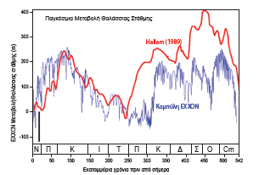
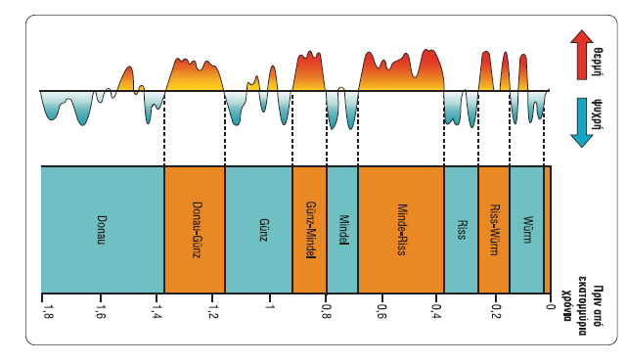
Παγκόσμιες μεταβολές της θαλάσσιας στάθμης
Οι κύριες παγετώδεις και μεσοπαγετώδεις περίοδοι της Πλειστόκαινου περιόδου στην περιοχή των Άλπεων. Βούρμιος (Wurm): 18- 67 ka, Ρίσσιος (Riss): 128-180 ka, Μινδέλιος (Mindel): 230- 300 ka, Γκούντζιος (Gunz): 330-470 ka, Δουνάβιος (Donau): 1.170-1.800 ka).

Slide 19
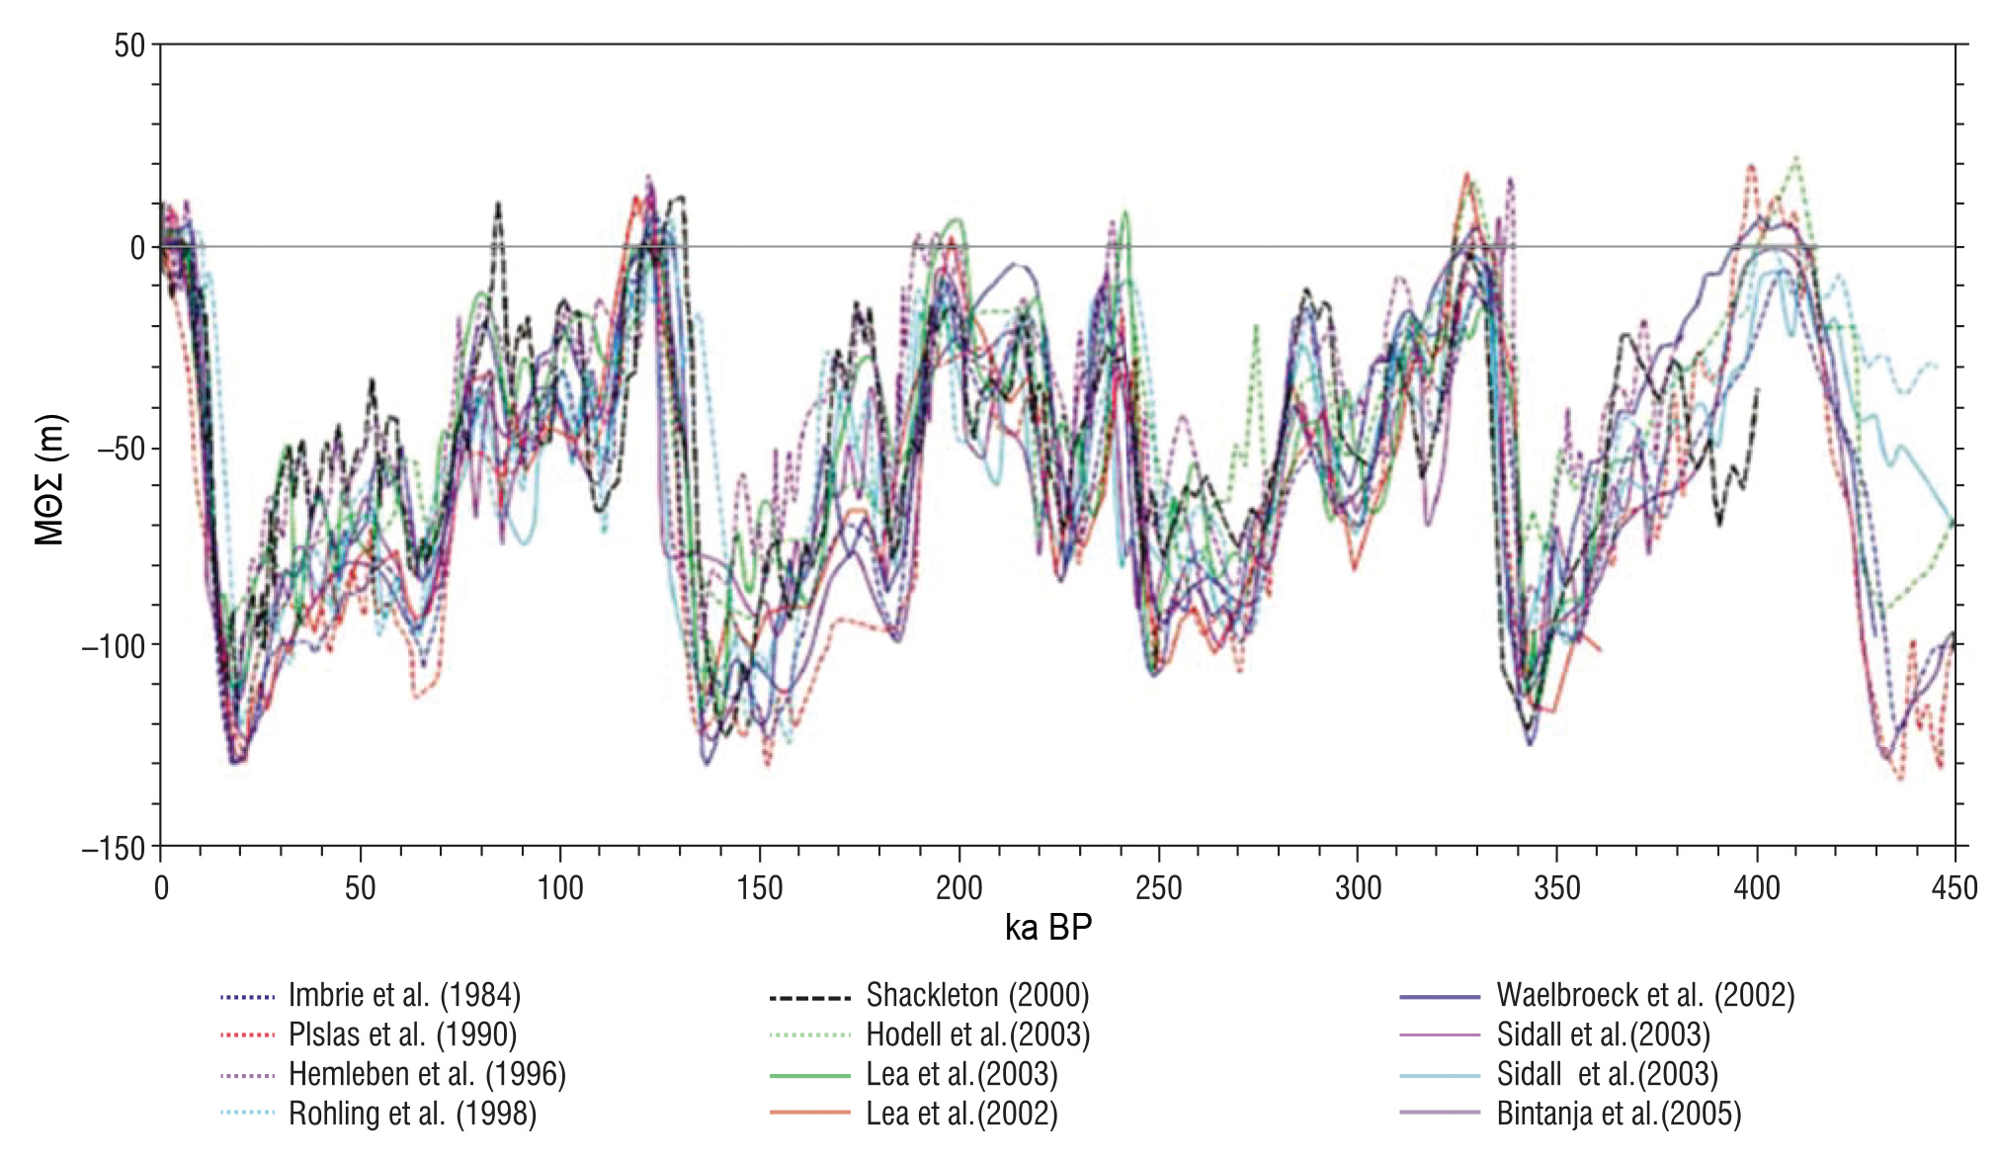
Καμπύλες μεταβολής της στάθμης της θάλασσας για τα τελευταία 450 χιλιάδες χρόνια (από Caputo 2007).
Συνθετική σχετική στάθμη της θάλασσας (RSL) (συνεχής γκρι γραμμή) για τα τελευταία 450 ka (από Waelbroeck et al., 2002). Επεξήγηση: Στον οριζόντιο άξονα δίνεται η ηλικία (age) σε χιλιάδες χρόνια (ka), στον αριστερό κατακόρυφο άξονα η σχετική μεταβολή θαλάσσιας στάθμης (RSL) σε μέτρα (m), ενώ στον δεξιό κατακόρυφο άξονα οι τιμές της μέσης τιμής ¹⁸δΟ στο ωκεάνιο νερό (από Shackleton, 2000). x: αντιστοιχούν σε δεδομένα από κοράλλια. o: κατώτατα επίπεδα στάθμης θάλασσας (lowstands) σύμφωνα με Rohling et al. (1998). Η συνεχής μαύρη γραμμή αντιπροσωπεύει της μέσης τιμής ¹⁸δΟ στο ωκεάνιο νερό. Τα νούμερα πάνω από τις καμπύλες στάθμης θάλασσας αντιπροσωπεύουν ισοτοπικά στάδια (MIS).

Slide 20
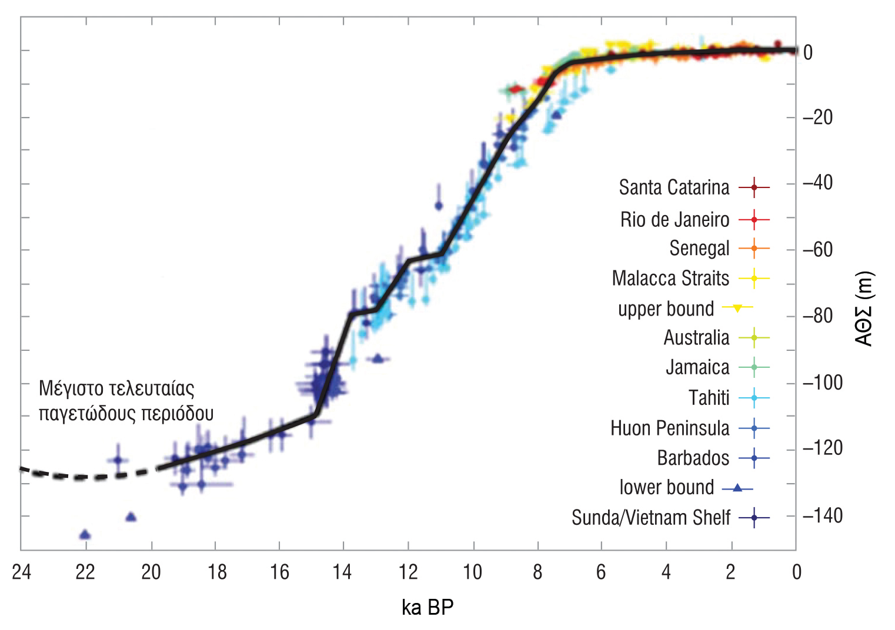
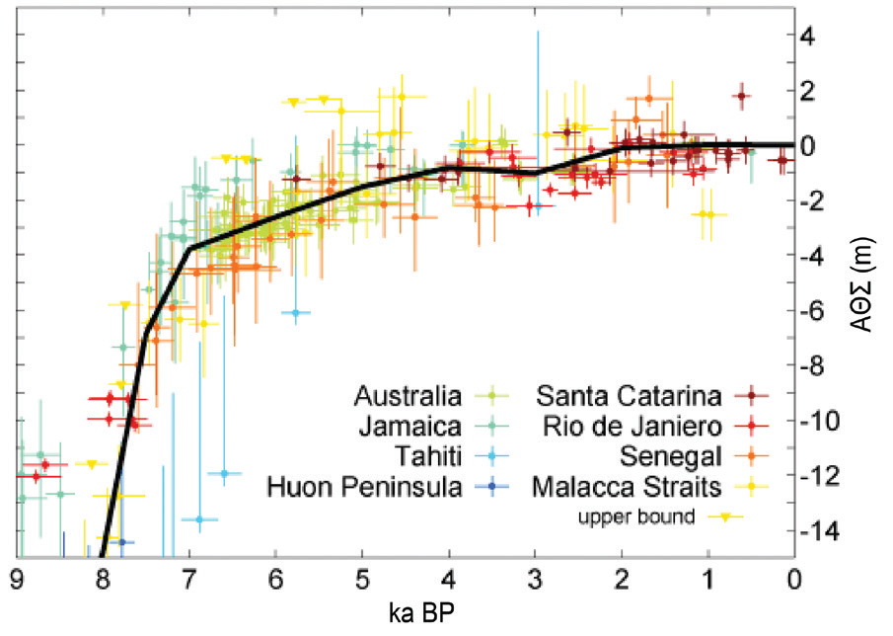
Μεταβολή της θαλάσσιας στάθμης κατά από τελευταίο παγετικό μέγιστο (20-22 ka BP)
(πηγή: http://www.futuresmart.com.au/rtwgreenhouse.html
Μεταβολές της θαλάσσιας στάθμης εντός του Ολοκαίνου
(πηγή: http://suvratk.blogspot.com/2009/05/maldives)

Slide 21
ΣΥΓΧΡΟΝΕΣ ΕΥΣΤΑΤΙΚΕΣ ΔΙΑΚΥΜΑΝΣΕΙΣ ΤΗΣ ΘΑΛΑΣΣΙΑΣ ΣΤΑΘΜΗΣ
Μετεωρολογικές παράμετροι
1.1. Αύξηση της ατμοσφαιρικής θερμοκρασίας
1.2. Αλλαγή στο ανεμολογικό καθεστώς
1.3. Αλλαγή της ατμοσφαιρικής πίεσης
2. Ωκεανογραφικές παράμετροι
2.1. Αλλαγή των κυματικών χαρακτηριστικών
2.2. Μεταβολή στην κυκλοφορία των ρευμάτων
3. Υδρολογικές παράμετροι

Slide 22
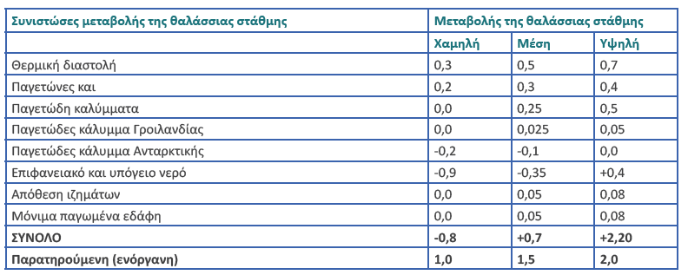
1.1. Αύξηση της ατμοσφαιρικής θερμοκρασίας
Η αύξηση της ατμοσφαιρικής θερμοκρασίας προκαλεί ευστατισμό μέσω των διεργασιών κυρίως της:
(α) θερμικής διαστολής του νερού,
(β) το λιώσιμο των παγετώνων – παγετώδων καλυμμάτων,
(γ) το λιώσιμο του παγετώδους καλύμματος της Γροιλανδίας
(δ) το λιώσιμο του παγετώδους καλύμματος της Ανταρκτικής και
(ε) λόγω της μεταβολής των ποσοτήτων νερού (επιφανειακού και υπόγειου) της χέρσου.

Slide 23
2. Αλλαγή στο ανεμολογικό καθεστώς
Μεταβάλλοντας την ατμοσφαιρική κυκλοφορία μεταβάλλεται η ταχύτητα και η διεύθυνση πνοής των ανέμων όπως επίσης και η συχνότητα εκδήλωσης και έντασης των καταιγίδων
3. Αλλαγή της ατμοσφαιρικής πίεσης
Μεταβολές της θαλάσσιας στάθμης σε μικρά σχετικά χρονικά διαστήματα (από λίγα χρόνια μέχρι και μερικές δεκαετίες) μπορεί να προκληθεί από αυξομειώσεις της ατμοσφαιρικής πίεσης, η οποία με την σειρά της έχει αντίστροφη επίπτωση στην θαλάσσια στάθμη.
Αύξηση της ατμοσφαιρικής πίεσης προκαλεί μείωση της θαλάσσιας στάθμης που ποσοτικά αναλογεί σε 1 cm μείωσης της στάθμης για κάθε 1 Hpa που αυξάνεται η ατμοσφαιρική πίεση.
Παραδείγματα: El Nina, North Atlantic Oscillation

Slide 24
Ωκεανογραφικοί Παράμετροι 1. Αλλαγή των κυματικών χαρακτηριστικών (ανεμογενούς προέλευσης)
Αλλαγές στην ένταση, τη διάρκεια και την διεύθυνση πνοής επηρεάζουν την ανάπτυξη των κυμάτων (ύψος, περίοδος)
Προσέλευση των κυμάτων για μακρύ χρονικό διάστημα σε μια παραλία προκαλεί συσσώρευση θαλάσσιας μάζας που οδηγεί σε αύξηση της θαλάσσιας στάθμης: μετεωρολογική παλίρροια
Είναι σημαντική για παράκτιες περιοχές που υπόκεινται σε πολύ μικρή αστρονομική παλίρροια (μικροπαλιρροϊκά περιβάλλοντα), καθώς μεταβάλει ουσιαστικά το υδροδυναμικό καθεστώς μέσω:
(α) της αύξησης της θαλάσσιας στάθμης που επηρεάζει τον μηχανισμό διάδοσης των κυμάτων και ιδιαίτερα μεταθέτει προς την ακτή την ζώνη θραύσης των
(β) επηρεάζοντας τη θέση της ζώνης θραύσης, μεταβάλλει την βαθυμετρία του χώρου άρα και τα παράκτια ρεύματα
(γ) αλλάζοντας το εύρος της τυρβώδους ροής (συμπεριλαμβανομένου και του οριακού στρώματος του πυθμένα) που μεταβάλλει ουσιαστικά την παράκτια κυκλοφορία.

Slide 25
2. Μεταβολή στην κυκλοφορία των ρευμάτων (ανοικτής θαλάσσης)
Αφορούν κυρίως στα ρεύματα ανοικτής θαλάσσης, αυτά που δρουν πάνω στην υφαλοκρηπίδα και πέραν της ζώνης σπασίματος, και των οποίων η ύπαρξη συνδέεται με τις αστρονομικές παλίρροιες, τους ανέμους και τις διαφορές πυκνότητας των θαλάσσιων μαζών.
Η επίδραση τυχόν αλλαγών του ευρύτερου συστήματος της θαλάσσιας κυκλοφορίας στον χώρο της υφαλοκρηπίδας, κάτω από συγκεκριμένες συνθήκες παράκτιας γεωμορφολογίας αλλά και υποθαλάσσιας βυθομετρίας, μπορεί σε τοπικό επίπεδο να προκαλέσει αύξηση της σχετικής θαλάσσιας στάθμης.

Slide 26
3. Υδρολογικές παράμετροι
Η παροχή ιζήματος στην παράκτια ζώνη σε παγκόσμια κλίμακα υπολογίζεται να ξεπερνά τους 24x10⁹ τόνους (μόνο το αιωρούμενο υλικό (Vörösmarty et al., 1997).
Στο ποσό προστίθεται ο όγκος των ιζημάτων που μεταφέρεται σε διάλυση και ως φορτίο πυθμένα (σε πολλές περιπτώσεις είναι εξίσου σημαντικοί αν όχι και επικρατέστεροι της συνεισφοράς των ιζημάτων σε αιώρηση).
Ευρωπαϊκά ποτάμια που εκβάλλουν στη Μεσόγειο: 350x106 τόνους το χρόνο ιζημάτων μόνο σε φάση αιώρησης (Μilliman & Syvitski, 1992)
Σήμερα μόνο ένα ποσοστό φθάνει στην θάλασσα λόγω της κατασκευής υδροηλεκτρικών και αρδευτικών φραγμάτων κατά μήκος των περισσότερων ποταμών: 30% των ιζημάτων παγιδεύεται πίσω από τα φράγματα (Vörösmarty et al.,1997) - Μεγαλύτερο ποσοστό στην περίπτωση της Μεσογείου ≈ 65% (Poulos &Collins, 2002).

Slide 27
ΚΛΙΜΑΤΙΚΗ ΑΛΛΑΓΗ – MΕΤΑΒΟΛΗ ΘΑΛΑΣΣΙΑΣ ΣΤΑΘΜΗΣ
Oι συγκεντρώσεις CO2 στην ατμόσφαιρα το 2019 ήταν υψηλότερες από οποιαδήποτε περίοδο τα τελευταία τουλάχιστον 2 εκατομμύρια χρόνια (υψηλή βεβαιότητα), ενώ οι συγκεντρώσεις CH4 και N2O ήταν υψηλότερες (πολύ υψηλή βεβαιότητα) από οποιαδήποτε άλλο χρονικό διάστημα τουλάχιστον τα τελευταία 800.000 χρόνια.
Η παγκόσμια επιφανειακή θερμοκρασία έχει αυξηθεί ταχύτερα από το 1970 σε σχέση με οποιαδήποτε άλλη θερμή περίοδο τα προηγούμενα περίπου 6,5 ka από 0,2 °C έως 1 °C, σε σχέση με τη περίοδο 1850-1900 (μέτρια βεβαιότητα). Η αμέσως προηγούμενη θερμή περίοδος ήταν πριν από περίπου 125 ka, όταν η θερμοκρασία ήταν υψηλότερη κατά 0,5-1,5 °C σε σχέση με το 1850-1900 (μέτρια βεβαιότητα).
Η παγκόσμια μέση στάθμη της θάλασσας έχει επίσης αυξηθεί ταχύτερα από το 1900 σε σχέση με κάθε προηγούμενο αιώνα, κατά τα τελευταία 3000 χρόνια (μεγάλη βεβαιότητα). Ο παγκόσμιος ωκεανός έχει θερμανθεί ταχύτερα τον περασμένο αιώνα από ό,τι κατά τα τελευταία περίπου 11.000 χρόνια (κλιματικό μέγιστο) (σχετική βεβαιότητα).

Slide 28
Αύξηση της ατμοσφαιρικής θερμοκρασίας
Η υπερθέρμανση του πλανήτη είναι πιθανό να φτάσει τους 1,5 °C μεταξύ 2030 και 2052 εάν συνεχίσει να αυξάνεται με τον τρέχοντα ρυθμό και να ξεπεράσει τους 3 °C μέχρι το 2100. Οι ανθρώπινες δραστηριότητες εκτιμάται ότι προκάλεσαν περίπου 1,0 °C της υπερθέρμανσης του πλανήτη πάνω από τα προ-βιομηχανικά επίπεδα, με πιθανό εύρος από 0,8 °C έως 1,2 °C (Oppenheimer et al. 2019).

Slide 30
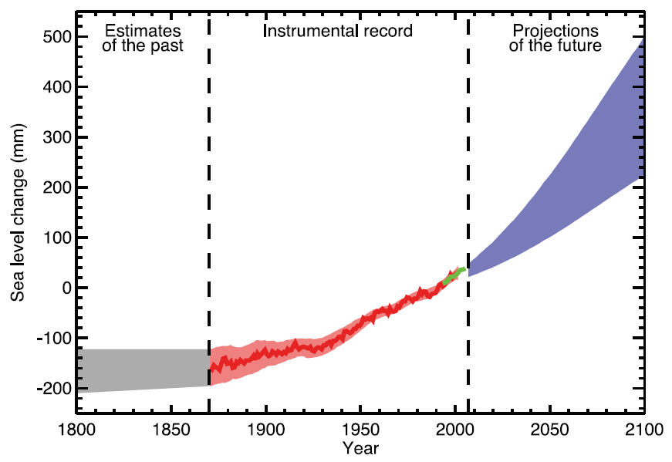
Αύξηση της θαλάσσιας στάθμης Μια από τις σημαντικότερες επιπτώσεις της κλιματικής αλλαγής είναι η επιταχυνόμενη αύξηση της θαλάσσιας στάθμης μετά το 1950, πέραν του φυσιολογικού ρυθμού κατά 1 mm/year που χαρακτηρίζει τα τελευταία 6000 χρόνια (Poulos et al. 2009, Lambeck & Purcell 2005, Paνlopoulos et al. 2007, Wright et al. 2019). Στην Εικόνα 8.15 δίνεται η αυξητική πορεία της θαλάσσιας στάθμης από το 1800 μέχρι το 2004 μαζί με την πρόβλεψη για την περίοδο μέχρι το 2100. Η περίοδος 1800-1870 έχει αβεβαιότητα καθώς στηρίζεται σε εκτιμήσεις του παρελθόντος, η οποία ακολουθείται από την περίοδο των ενόργανων μετρήσεων (καταγραφές σταθμηγράφων από λιμάνια όλου του κόσμου) με σαφή τάση αύξησης (Bindoff et al. 2007).
IPCC report (2007)

Slide 31
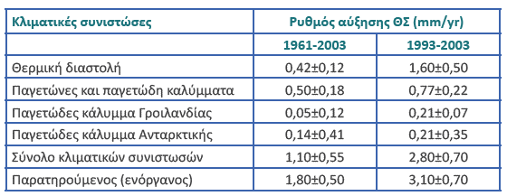
Οι επιμέρους κλιματικές συνιστώσες (σε mm) του ρυθμού μεταβολής της θαλάσσιας στάθμης (ΘΣ)και οι αντίστοιχες τιμές από παρατηρήσεις για τις περιόδους 1961-2003 και 1993-2003 με βάση την αναφορά του IPCC το 2007 (Bindoff et al. 2007).

Slide 32
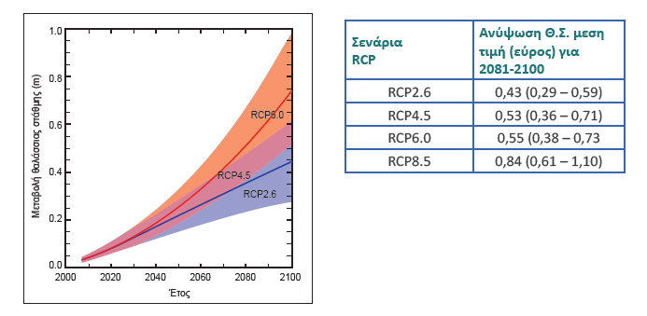
Η αναμενόμενη για το 2100 (Εικόνα 4.3) αύξηση της θαλάσσιας στάθμη κυμαίνεται από μια ελάχιστη τιμή 0,29 m (RCP2.6) έως και 1,10 m (RCP8.5) με επικρατέστερες τις τιμές των RCP4.5 και RCP6.0 που κυμαίνονται μεταξύ 0,37 m και 0,73 m με μέση τιμή λίγο μεγαλύτερη του 0,5 m (Εικόνα 8.16) (Oppenheimer et al. 2019).

Slide 33
Οι εκτιμήσεις των σεναρίων RCP για την πορεία των μελλοντικών συγκεντρώσεων των θερμοκηπικών αερίων και του radiative forcing (W/m² ) μέχρι το 2100 (IPCC, 2014)

Slide 34
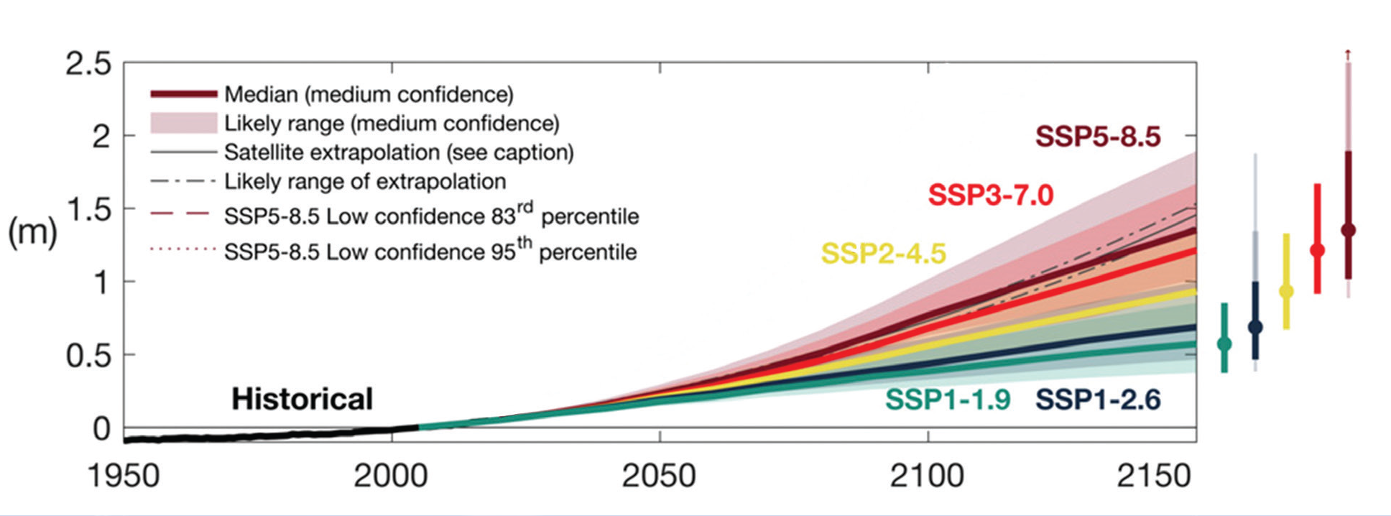
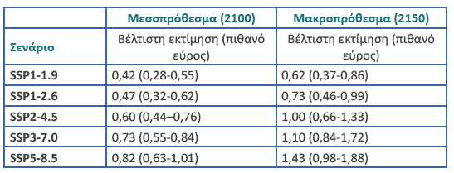
Μακροπρόθεσμες προβλέψεις της ανόδου της θαλάσσιας στάθμης για τα πέντε βασικά σενάρια (SSP) εκπομπών (από IPCC 2021).

Slide 35
Σενάρια της κοινής κοινωνικο-οικονομικής πορείας των συγκεντρώσεων αερίων του θερμοκηπίου (SSP: Share Socioeconomic Pathways) σύμφωνα με την αναφορά του IPCC (2021).
SSP1-1.9: Βιωσιμότητα (Sustainability). Διατηρεί την αύξηση της θερμοκρασίας σε περίπου 1,5 οC το 2100 με βάση αυτή της περιόδου 1850-1900 «μετά από ελαφρά υπέρβαση» υιοθετώντας καθαρές (μηδενικές) εκπομπές CO2 γύρω στα μέσα του αιώνα. Το σενάριο αυτό αντικατοπτρίζει καλύτερα την έρευνα σχετικά με τον στόχο της συμφωνίας του Παρισιού για αύξηση της θερμοκρασίας μέχρι το 2100 έως 1,5 °C.
SSP1-2.6: Μέση οδός (Middle of the road). Εκπροσωπεί αύξηση της θερμοκρασίας κάτω από 2 °C με εκτιμώμενες καθαρές (μηδενικές) εκπομπές το 2ο μισό του αιώνα. Το σενάριο SSP1-2.6 αντιστοιχεί κατά προσέγγιση στην προηγούμενη γενιά σεναρίων αντιπροσωπευτικής διαδρομής συγκέντρωσης (RCP) 2.6 (ονομαστικό επίπεδο ακτινοβολίας 2,6 W/m² κατά το 2100).
SSP2-4.5: Περιφερειακή ανταγωνιστικότητα (Regional rivalty). Περίπου σύμφωνα με το ανώτατο όριο των συνδυασμένων δεσμεύσεων στο πλαίσιο της συμφωνίας του Παρισιού. Το σενάριο «αποκλίνει ελαφρά από ένα σενάριο αναφοράς» μη πρόσθετης πολιτικής για το κλίμα με αποτέλεσμα την καλύτερη εκτίμηση της θερμοκρασίας γύρω στους 2,7 °C μέχρι το τέλος του 21ου αιώνα. Το σενάριο αυτό με ονομαστικό επίπεδο ακτινοβολίας 4,5 W/m2 έως το 2100, αντιστοιχεί περίπου στο σενάριο RCP-4.5.
SSP3-7.0: Ανισότητα (Inequality). Είναι ένα μέτριο έως υψηλό σενάριο αναφοράς που προκύπτει από την απουσία πρόσθετης πολιτικής για το κλίμα, με «ιδιαίτερα υψηλές εκπομπές πλην του CO2, συμπεριλαμβανομένων των υψηλών εκπομπών αερολυμάτων» (ονομαστικό επίπεδο ακτινοβολίας 7,0 W/m2 κατά το 2100).
SSP5-8.5: Αύξηση κατανάλωσης ορυκτών καυσίμων (Fossil-fuel development): Ένα σενάριο υψηλών συγκεντρώσεων εξαιτίας απουσίας πρόσθετης πολιτικής για το κλίμα (με ονομαστικό επίπεδο ακτινοβολίας 8,5 W/m2 έως το 2100). Εκπομπές τόσο υψηλές όσο το SSP5-8,5 επιτυγχάνονται μόνο στο πλαίσιο της πορείας κοινωνικο-οικονομικής ανάπτυξης που τροφοδοτείται με ορυκτά καύσιμα.

Slide 36
Οι πιθανές κοινωνικές και οικονομικές επιπτώσεις της ανόδου της στάθμης της θάλασσας μπορούν να κατηγοριοποιηθούν ως εξής (Bijlsma 1996, Klein & Nicholls 1999):
απευθείας απώλεια των οικονομικών, οικολογικών, και πολιτιστικών αξιών μέσω της απώλειας της παράκτιας γης, περιουσιών, υποδομών και παράκτιων οικοσυστημάτων (παραλίες, υδροβιότοποι) με άμεση συνέπεια της μείωσης των οικοσυστημικών υπηρεσιών (degradation of ecosystem services)
αυξημένος κίνδυνος πλημμύρας από θαλάσσιες καταιγίδες, για τους ανθρώπους, τις χρήσεις γης (π.χ. γεωργία), τις περιουσίες, τις υποδομές και τις αναφερόμενες παραπάνω αξίες, και
αλλαγές στη διαχείριση του νερού, είτε λόγω μειωμένων ποτάμιων εισροών είτε υφαλμύρυνσης των παράκτιων υδροφόρων οριζόντων
μετανάστευση πληθυσμών είτε για λόγους υγείας είτε λόγω μόνιμης επίκλησης παράκτιων (συνήθως δελταϊκών) περιοχών, η οποία εκτιμάται να διπλασιαστεί ή ακόμη και να τριπλασιαστεί μέχρι το 2100.

Slide 37
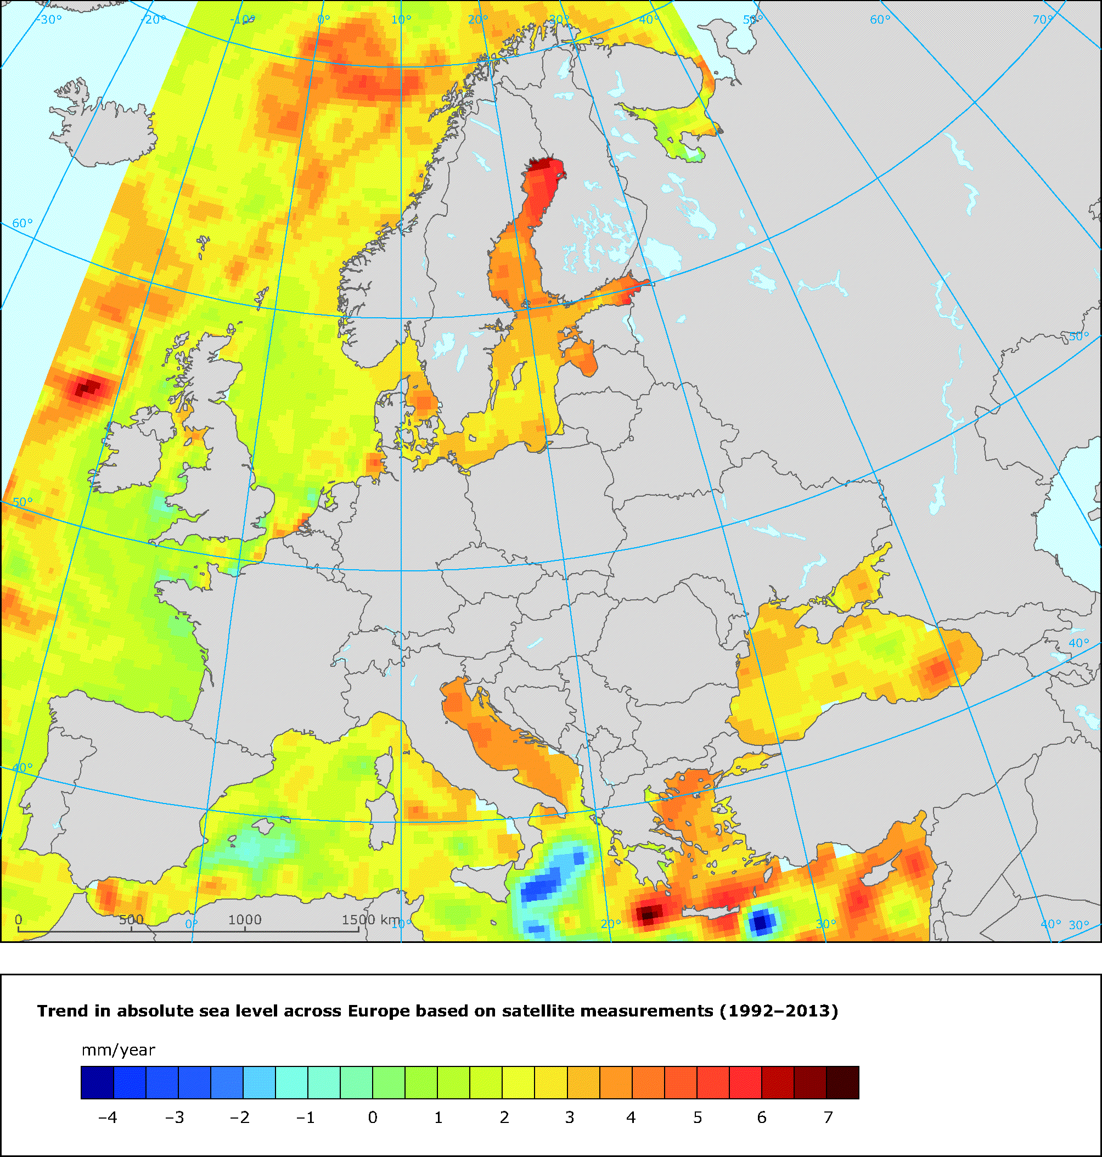
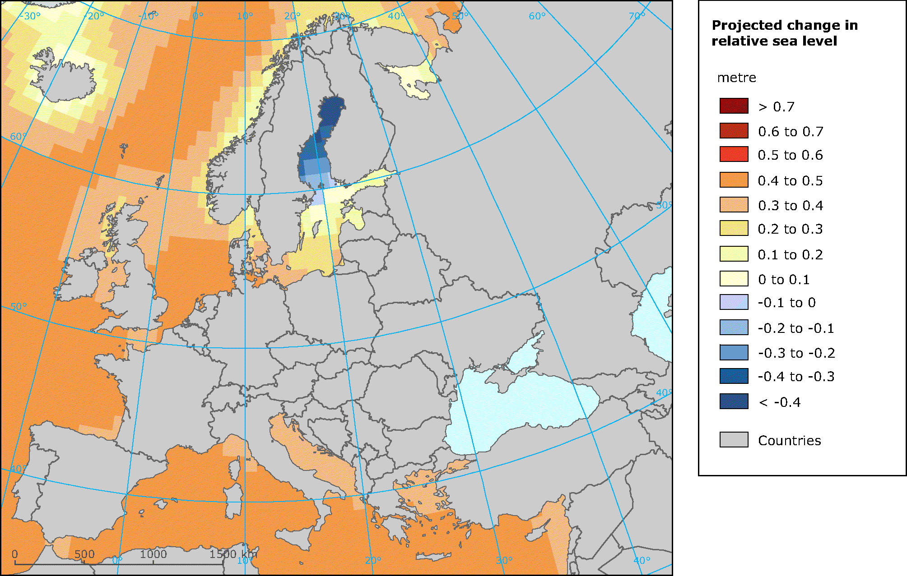
Sea level rise trends: Absolute and Relative SLR along the European coastline
Trends in absolute sea level in European Seas from satellite measurements (1992–2013) http://www.eea.europa.eu/data-and-maps/figures/sea-level-changes-in-europe-october-1992-may-1 Projected change in relative sea level in 2081-2100 compared to 1986-2005 for the medium-low emission scenario RCP4.5 (from an ensemble of CMIP5 climate models). No projections are available for the Black Sea. http://www.eea.europa.eu/data-and-maps/figures/projected-change-in-sea-level

Slide 38
Μεσόγειος Θάλασσα
Κρίση αλμυρότητας Μεσσηνίου
Πρόσφατα στοιχεία που προστίθενται συνεχώς για την παλαιογεωγραφία της Μεσογείου, επιβεβαιώνουν την ύπαρξη γύρω στα τέλη του Μειόκαινου (Μεσσήνιο) μιας μακρόχρονης περιόδου επανειλημμένων αποξηράνσεων, γνωστών στη βιβλιογραφία με την έκφραση «κρίση αλμυρότητας του Μεσσήνιου».
Περιοδικά δηλαδή, η Μεσόγειος γνώριζε διαστήματα που χαρακτηρίζονταν από εισροή θαλάσσιων μαζών και εναλλασσόμενα διαστήματα έντονης εξάτμισης και αποξήρανσης. Οι περίοδοι αποξήρανσης χαρακτηρίζονται από εναποθέσεις εβαποριτών (γύψου και άλλων αλάτων), των οποίων το πάχος σε ορισμένα σημεία της Μεσογείου φτάνει τα 2 km.
Ακριβέστερες χρονολογήσεις τοποθετούν τα όρια αυτών των εποχών των εναλλασσόμενων αποξηράνσεων και κατακλίσεων μεταξύ 7,2 Μa και 5,5 Μa. Η τεκτονική διάνοιξη του στενού του Γιβραλτάρ που άρχισε πριν από 5 Μa και ολοκληρώθηκε στα τέλη του Πλειόκαινου επέτρεψε εκ νέου την εισροή θαλάσσιων μαζών από τον Ατλαντικό (Sivan et al 2001.

Slide 39
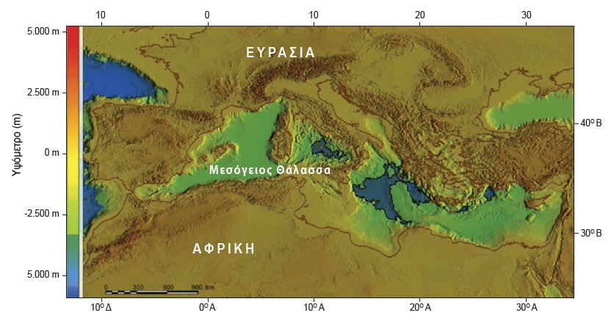
Παλαιογεωγραφική ανασύσταση της τοπογραφίας της Μεσογείου κατά το ανώτερο Μεσσήνιο (6 Μa ΒΡ). Με μπλέ χρώμα είναι η εκτιμώμενη μεσσηνιακή επέκταση της λεκάνης της Μεσογείου. Η χρωματική κλίμακα δείχνει τα υψόμετρα. Ο χάρτης βασίζεται σε δεδομένα Shuttle Radar Topographic Mission (SRTM) για τοπογραφία επιφανείας και γενικά δεδομένα Bathymetric Chart of the Oceans (GEBCO) για τη βαθυμετρία (από Anzidei et al. 2014)

Slide 40
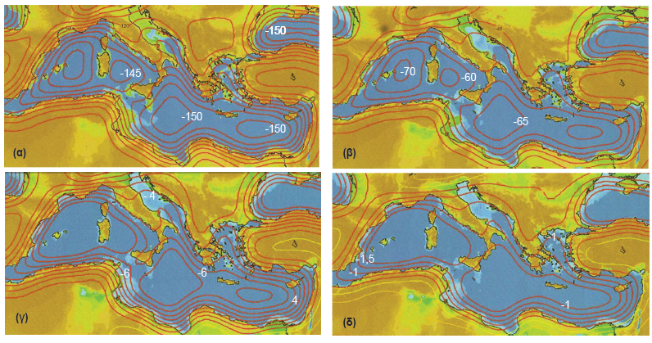
Εκτιμώμενες θαλάσσιες στάθμες για τη λεκάνη της Μεσογείου για τις περιόδους (a) 20 ka, (b) 12 ka, (c) 6 ka και (d) 2 ka. Η ισοδιάσταση των καμπυλών για τα έτη 20 ka, 10 ka είναι 5 m, για τη περίοδο των 6 ka είναι 1 m και για την περίοδο των 2 ka είναι 0,25 m (τροποποιημένο από Lambeck et al. 2004).

Slide 41
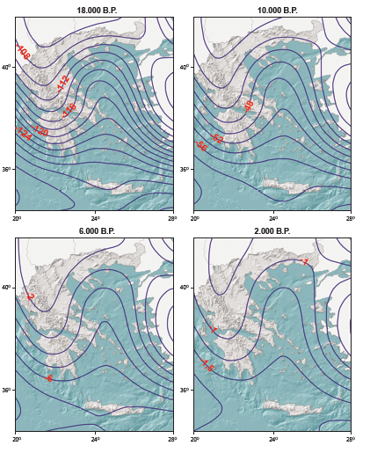
Ελληνικές θάλασσες
Χάρτης στον οποίο παρουσιάζεται η θαλάσσια στάθμη στον Ελληνικό θαλάσσιο χώρο (τροποποιημένη από Lambeck 1996).

Slide 42
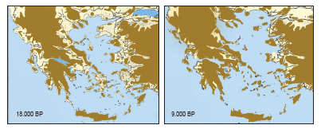
Παράκτιο ανάγλυφο Αιγαίου και Ιονίου
Σχηματική αναπαράσταση της θέσης της ακτογραμμής σε Αιγαίο και Ιόνιο πέλαγος κατά το 18.000 και 9.000 χρόνια πριν από σήμερα (τροποποιημένο από Van Andel & Shackleton 1982).

Slide 43
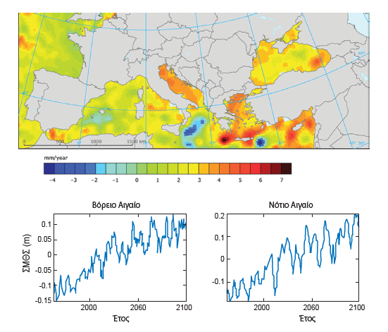
Τάσεις αλλαγής (τρέχουσες και μελλοντικές) της στάθμης της θάλασσας από δεδομένα αλτιμετρίας για την Ευρώπη (1992-2013) (από [4]) και Μέση στάθμη σε μέτρα για το Βόρειο Αιγαίο και το Κρητικό Πέλαγος έως το 2100 (πηγή: Mamoutos et al. 2014).

Slide 44
Οι βιβλιογραφικές και διαδικτυακές αναφορές δίνονται στο τέλος του Κεφαλαίου του Βιβλίου «Εισαγωγή στην Ωκεανογραφία ή Ωκεανολογία» του Καθηγητή Σεραφείμ Ε. Πούλου Εκδόσεις ΔΙΣΙΓΜΑ, 2021

